Slide 1


实验5 Linux多进程编程
李 哲
计算机学院

Slide 2
实验目的
理解Linux进程的工作机制
掌握子进程的启动方法
利用Linux的进程间通信方式实现多进程之间的通信

Slide 3
实验内容：学生信息管理系统
对班级学生信息进行管理，包括学生的添加、删除、查询（按姓名查询）、显示全部学生信息
设计结构体：学生信息包含学号、姓名、性别、年龄
学生信息至少包括10条记录，存储在文件中
设计两个程序
  一个程序负责提供命令交互（录入、删除、查询）
  另一个程序接收命令，实现对于文件的读写，对students文件进行维护和查询
  两者间通讯方式自己设计

Slide 4
进程和信号
什么是进程
进程的结构
启动新进程
信号
管道
进程间通信

Slide 5
什么是进程
进程的定义（UNIX标准）
  运行着一个或多个线程的地址空间和这些线程所需要的系统资源
作为多用户系统，Linux允许许多用户同时访问系统
  每个用户可以同时运行多个程序，甚至同时运行同一个程序的多个实例
  系统本身也运行着一些管理系统资源和控制用户访问的程序
正在运行的程序或进程由程序代码、数据、变量（占用着系统内存）、打开的文件（文件描述符）和环境组成
  Linux系统会在进程间共享程序代码和系统函数库，所以在任何时刻内存中都只有代码的一份副本

Slide 6
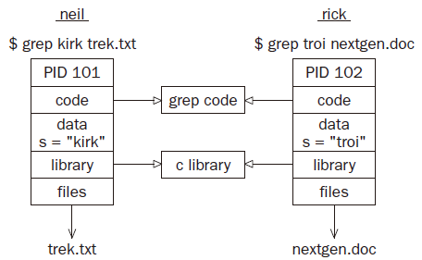

进程的结构
两个用户neil和rick，同时运行grep程序在不同的文件中查找不同的字符串

Slide 7
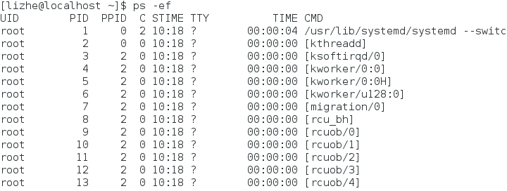
进程的结构
进程表
  当前加载在内存中的所有进程的有关信息保存在一个表中
  包括进程的PID、进程状态、命令字符串和其他ps命令输出的信息
查看进程
  ps命令可以显示系统上正在运行的所有进程
默认情况下，ps程序只显示与终端、主控台、串行口或伪终端保持连接的进程的信息

Slide 8
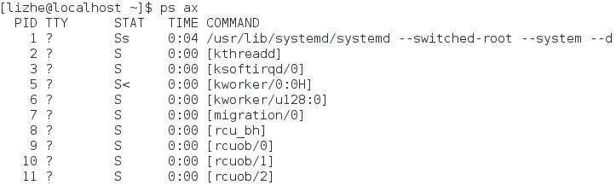

进程的结构
系统进程
  利用ps命令查看进程状态，STAT列表明进程的当前状态
systemd即为system daemon，是linux下的一种init软件，提供更优秀的框架以表示系统服务间的依赖关系，并依此实现系统初始化时服务的并行启动，同时达到降低Shell的系统开销的效果，最终代替现在常用的System V与BSD风格init程序

Slide 9
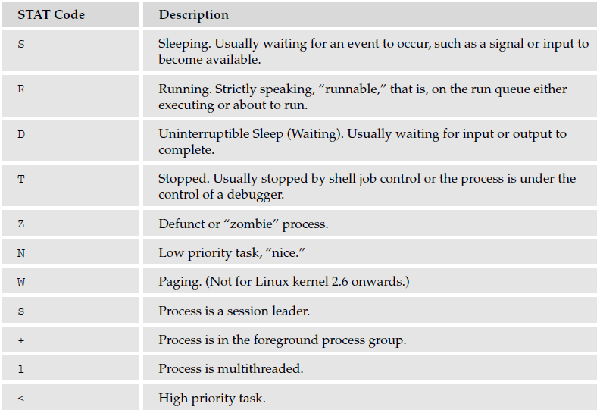
进程的结构
常见STAT代码

Slide 10
进程的结构
进程调度
  ps命令的输出结果中还有一条对应ps命令本身的记录
  在一台单处理器计算机上，同一时间只能有一个进程可以运行，其他进程处于等待运行状态
  Linux内核用进程调度器决定下一个时间片分配给哪个进程
    判断依据是进程的优先级
  进程的优先级根据进程的nice值确定
    一个进程的nice值默认为0并将根据程序的表现不断变化
  可以用nice命令设置进程的nice值，用renice命令调整它的值

Slide 11
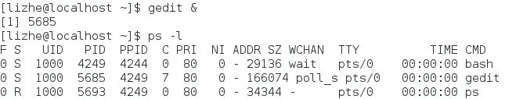
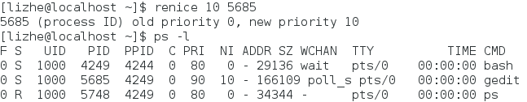
进程的结构
进程调度
  利用ps的-l或-f（长输出）选项查看正在运行进程的nice值（NI列）

Slide 12

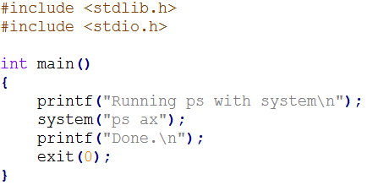
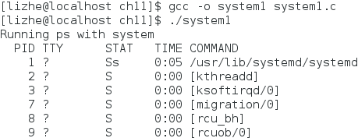
启动新进程
通过库函数system在程序内部启动另一个程序，创建新进程
  system函数作用：运行以字符串参数的形式传递给它的命令并等待该命令的完成
  如果无法启动shell运行该命令，system函数将返回错误代码127；如果是错误，则返回-1；否则将返回该命令的退出码
实验：system函数

Slide 13
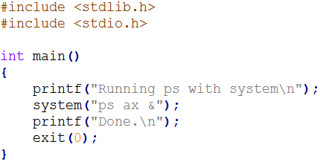
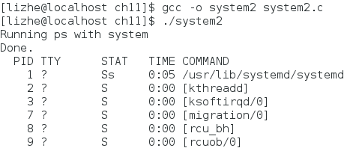
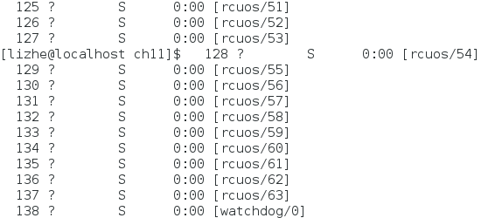
启动新进程
实验：system函数
一般来说，使用system函数并不是启动其他进程的理想手段，因为它必须用一个shell启动需要的程序，所以使用system函数的效率不高

Slide 14
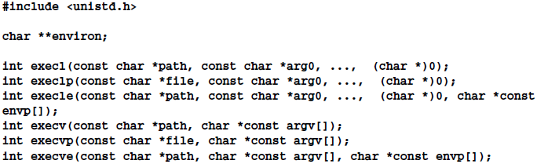
启动新进程
替换进程映像-exec
  exec系列函数由一组相关的函数组成，在进程的启动方式和程序参数的表达方式上各有不同
  exec函数可以把当前进程替换为一个新进程，新进程由path或file参数指定，比system函数有效，新程序启动后，原程序就不再运行了

Slide 15
启动新进程
exec系列函数分为两大类
  execl、execlp和execle的参数个数是可变的，参数以一个空指针结束
  execv和execvp的第二个参数是一个字符串数组
不管是哪种情况，新程序在启动时会把在argv数组中给定的参数传递给main函数
以字母p结尾的函数通过搜索PATH环境变量查找新程序的可执行文件路径
  如果可执行文件不在PATH定义的路径中，需要把包括目录在内的使用绝对路径的文件名作为参数传递给函数

Slide 16
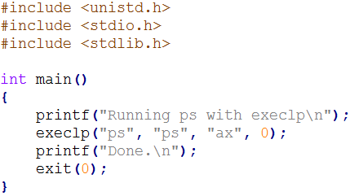
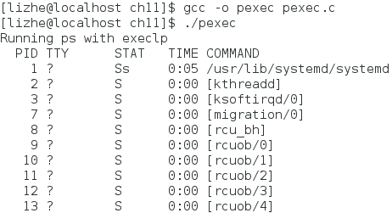
启动新进程
实验：execlp函数

Slide 17
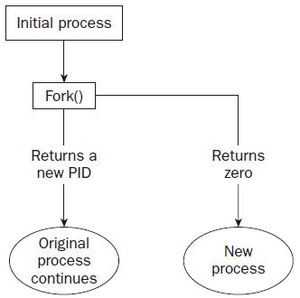

启动新进程
复制进程映像-fork
  fork复制当前进程，在进程表中创建一个新的表项
  新进程与原进程几乎一模一样，执行代码完全相同，但新进程有自己的数据空间、环境和文件描述符
fork和exec函数结合在一起可以创建新进程所需要的一切

Slide 18
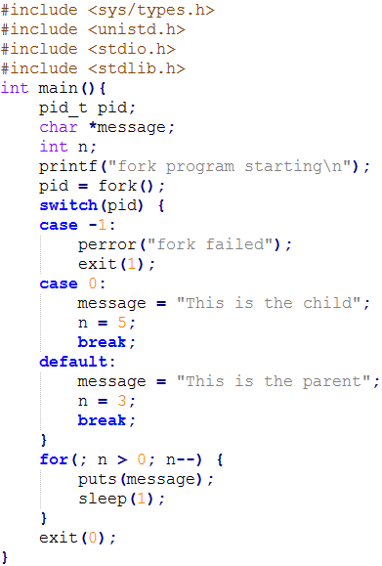
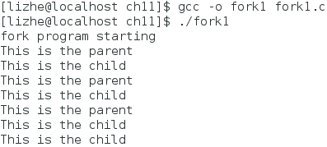
启动新进程
实验：fork函数

Slide 19

启动新进程
等待一个进程
  当fork启动子进程时，子进程就有了自己的生命周期并将独立运行
  可以通过在父进程中调用wait函数让父进程等待子进程的结束
wait将暂停父进程直到它的子进程结束为止
  该调用返回子进程的PID，通常是已结束运行的子进程的PID
  状态信息允许父进程了解子进程的退出状态，即子进程的main函数返回的值或子进程中exit函数的退出码
  如果stat_loc不是空指针，状态信息将被写入所指向的位置

Slide 20
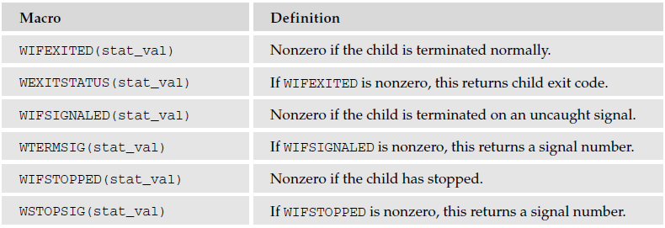
启动新进程
用sys/wait.h文件中定义的宏来解释状态信息

Slide 21
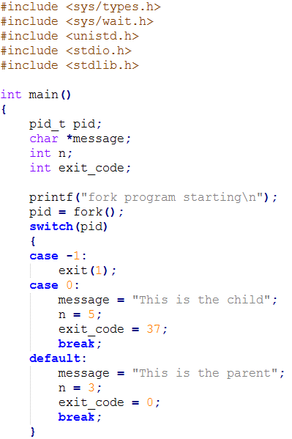
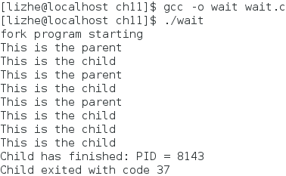
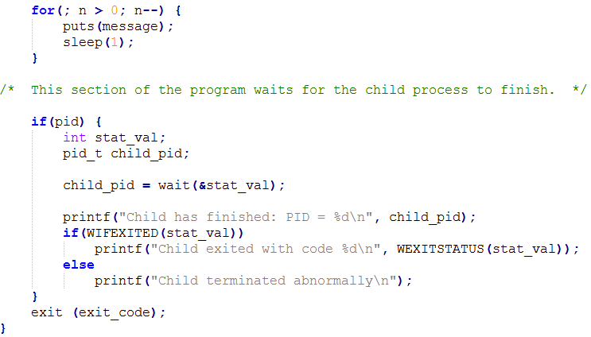
启动新进程
实验：wait函数

Slide 22
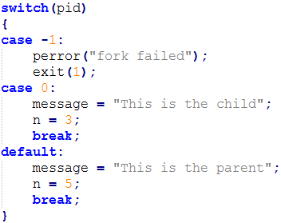

启动新进程
僵尸进程
  父进程必须清楚子进程的运行情况。子进程终止时，它与父进程之间的关联会一直保持，直到父进程正常终止或父进程调用wait
  子进程终止时，进程表中代表子进程的表项不会立刻释放，这时它将成为死（defunct）进程或僵尸（zombie）进程
实验：僵尸进程

Slide 23
信号
信号是UNIX和Linux系统响应某些条件而产生的一个事件
  接收到该信号的进程会相应地采取一些行动
  术语生成（raise）表示一个信号的产生
  术语捕获（catch）表示接收到一个信号
信号是由于某些错误条件而生成的
  如内存段冲突、浮点处理器错误或非法指令等
  由shell和终端处理器生成来引起中断
  作为在进程间传递消息或修改行为的一种方式，明确地由一个进程发送给另一个进程
信号可以被生成、捕获、响应或忽略

Slide 24
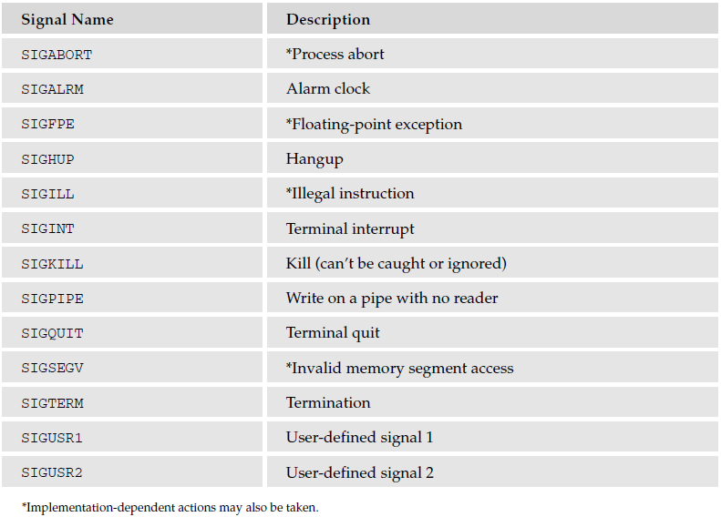
信号
信号名称在头文件signal.h中定义，它们以SIG开头
若进程接收到这些信号中的一个，但事先没有安排捕获它，进程将会立刻终止
通常，系统将生成核心转储文件core，并将其放在当前目录下
该文件是进程在内存中的映像，它对程序的调试有用

Slide 25
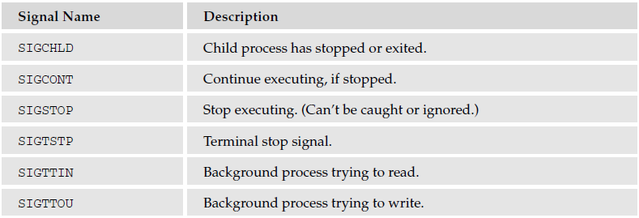

信号
SIGCHLD信号对管理子进程有用，默认情况下，会被忽略
SIGCONT让进程恢复并继续执行，其余信号会使接收它们的进程停止运行
程序利用signal库函数处理信号

Slide 26

信号
发送信号
  进程可以通过调用kill函数向包括它本身在内的其他进程发送信号
  如果程序没有发送该信号的权限，对kill函数的调用将会失败
  kill函数把参数sig给定的信号发送给由参数pid给出的进程号所指定的进程，成功时返回0；失败时返回-1并设置errno变量
  失败原因：给定的信号无效、发送进程权限不够、目标进程不存在
注意：两个进程必须拥有相同的用户ID

Slide 27

信号
信号提供了有用的闹钟功能
  进程通过调用alarm函数在经过预定时间后发送一个SIGALRM信号
  alarm函数用来在seconds秒后安排发送一个SIGALRM信号
  由于处理的延时和时间调度的不确定性，实际闹钟时间将比稍晚于预先安排
  把参数seconds设置为0将取消所有已设置的闹钟请求
注意：每个进程只能有一个闹钟时间
  如果在接收到SIGALRM信号前再次调用alarm函数，闹钟重新计时

Slide 28
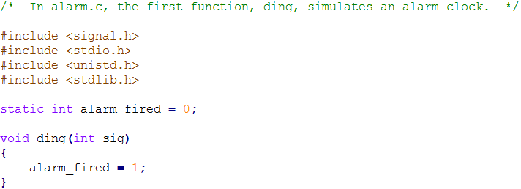
信号
实验：模拟一个闹钟
  通过使用fork、sleep和signal模拟alarm函数的效果，说明alarm函数的工作情况

Slide 29
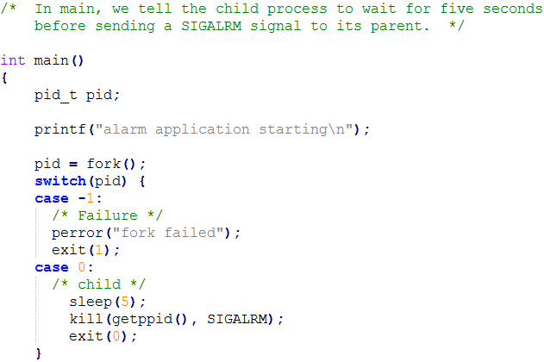
信号

Slide 30
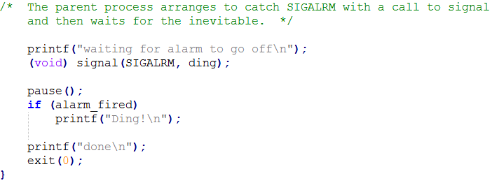
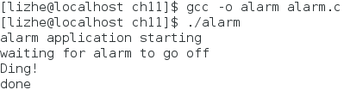
信号

Slide 31
管道
管道就是一种连接一个进程的标准输出到另一个进程的标准输入的方法
管道是最古老的IPC工具，从UNIX系统一开始就存在。它提供了一种进程之间单向的通信方法。管道在系统中的应用很广泛，即使在shell环境中也要经常使用管道技术
管道通信分为无名管道和有名管道，无名管道可用于具有亲缘关系进程间的通信，有名管道, 除了管道的功能外,还可以在许多并不相关的进程之间进行通讯

Slide 32
无名管道
当进程创建一个管道时，系统内核设置了两个管道可以使用的文件描述符。一个用于向管道中输入信息 (write)，另一个用于从管道中获取信息 (read)
管道有如下特点：
  管道是半双工的，数据只能向一个方向流动；需要双方通信时，需要建立起两个管道
  只能用于父子进程或者兄弟进程之间（具有亲缘关系的进程）

Slide 33
无名管道
管道有如下特点（续）：
  单独构成一种独立的文件系统：管道对于管道两端的进程而言，就是一个文件，对于它的读写也可以使用普通的read、write等函数。但它不是普通的文件，它不属于某种文件系统，而是自立门户，单独构成一种文件系统，并且只存在于内存中
  数据的读出和写入：一个进程向管道中写的内容被管道另一端的进程读出。写入的内容每次都添加在管道缓冲区的末尾，并且每次都是从缓冲区的头部读出数据

Slide 34
无名管道的创建
管道是基于文件描述符的通信方式，当一个管道建立时，它会创建两个文件描述符fd[0]和fd[1]，其中fd[0]固定用于读管道，而fd[1]固定用于写管道，无名管道的建立比较简单，可以使用pipe()函数来实现
函数原型如下：
  #include <unistd.h>
  int pipe(int fd[2])
  说明：参数fd[2]表示管道的两个文件描述符，之后就可以直接操作这两个文件描述符；函数调用成功则返回0，失败返回−1。

Slide 35
无名管道的关闭
使用pipe()函数创建了一个管道，那么就相当于给文件描述符fd[0]和fd[1]赋值，之后我们对管道的控制就像对文件的操作一样，那么我们就可以使用close()函数来关闭文件，关闭了fd[0]和fd[1]就关闭了管道

Slide 36
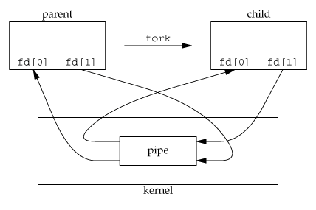
无名管道的读写操作

Slide 37
无名管道的代码示例
/*****pipe.c*******/
#include <unistd.h>
#include <sys/types.h>
#include <errno.h>
#include <stdio.h>
#include <stdlib.h>
#include <string.h>
int main()
{
int fd[2], nbytes;
pid_t childpid;
char string[] = "Hello, world!\n";
char readbuffer[80];
if(pipe(fd)<0) /*创建管道*/
{
printf("创建失败\n");
return -1;
}
if((childpid = fork())== -1) /*创建一子进程*/
{
perror("fork");
exit(1);
}
if(childpid == 0) /*子进程*/
{
close(fd[0]); /* 子进程关闭读取端 */
/*暂停确保父进程已关闭相应的写描述符*/
sleep(3);
/* 通过写端发送字符串 */
write(fd[1], string, strlen(string));
close(fd[1]); /*关闭子进程写描述符*/
exit(0);
}
else
{
close(fd[1]); /* 父进程关闭写端*/
/* 从管道中读取字符串 */
nbytes = read(fd[0], readbuffer, 80);
printf("Received string: %s", readbuffer);
close(fd[0]); /*关闭父进程读描述符*/
}
return(0);
}

Slide 38
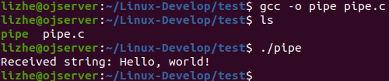
代码示例运行结果

Slide 39
标准流管道
如果认为上面创建和使用管道的方法过于繁琐的话，也可以使用下面的简单的方法
库函数：popen();
  原型： FILE *popen ( char *command, char *type);
  返回值：如果成功，返回一个新的文件流。如果无法创建进程或者管道，返回 NULL

Slide 40
标准流管道
使用popen()创建的管道必须使用pclose()关闭
  popen/pclose和标准文件输入/输出流中的fopen()/fclose()十分相似
库函数： pclose();
  原型： int pclose( FILE *stream );
  返回值： 返回popen中执行命令的终止状态 。如果stream无效，或者系统调用失败，则返回-1

Slide 41
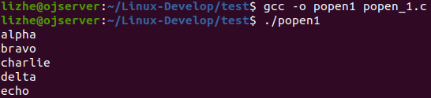
标准流管道代码示例（1）
#include <stdio.h>
#include <unistd.h>
#include <stdlib.h>
#define MAXSTRS 5
int main(void)
{
int cntr;
FILE *pipe_fp;
char *strings[MAXSTRS] = { "echo", "bravo", "alpha","charlie", "delta"};
if (( pipe_fp = popen("sort", "w")) == NULL) /*调用popen创建管道 */
{
perror("popen");
exit(1);
}
for(cntr=0; cntr<MAXSTRS; cntr++) /* 循环处理 */
{
fputs(strings[cntr], pipe_fp);
fputc('\n', pipe_fp);
}
pclose(pipe_fp); /* 关闭管道 */
return(0);
}

Slide 42
标准流管道代码示例（2）
#include "stdio.h"
#include "stdlib.h"
int main()
{
FILE *fp;
char buf[200] = {0};
if((fp = popen("cat sort.txt", "r")) == NULL)
{
perror("Fail to popen\n");
exit(1);
}
while(fgets(buf, 200, fp) != NULL)
{
printf("%s", buf);
}
pclose(fp);
return 0;
}

Slide 43
有名管道
有名管道，即FIFO管道和一般的管道基本相同，但也有一些显著的不同：
  FIFO管道不是临时对象，而是在文件系统中作为一个特殊的设备文件而存在的实体。并且可以通过mkfifo命令来创建。进程只要拥有适当的权限就可以自由的使用FIFO管道
  不同祖先的进程之间可以通过管道共享数据
  当共享管道的进程执行完所有的 I/O操作以后，有名管道将继续保存在文件系统中以便以后使用

Slide 44
FIFO的创建
#include <sys/types.h>
#include <sys/stat.h>
int mkfifo( const char *pathname, mode_t mode );
  mkfifo函数需要两个参数，第一个参数（pathname）是将要在文件系统中创建的一个专用文件。第二个参数（mode）用来规定FIFO的读写权限。Mkfifo函数如果调用成功的话，返回值为0；如果调用失败返回值为-1

Slide 45
有名管道实例
有名管道可以用于任何两个程序间通信，因为有名字可引用。注意管道都是单向的，因此双方通信需要两个管道
下面以一个实例来说明如何使用有名管道
该实例有两个程序，一个用于读管道，另一个用于写管道

Slide 46
写管道程序（1）
#include<sys/types.h>
#include<sys/stat.h>
#include<stdio.h>
#include<errno.h>
#include<fcntl.h>
#include<string.h>
#include<unistd.h>
#include<stdlib.h>
int main()
{
char write_fifo_name[] = "lucy";
char read_fifo_name[] = "peter";
int write_fd, read_fd;
char buf[256];
int len;
struct stat stat_buf;
int ret = mkfifo(write_fifo_name, S_IRUSR | S_IWUSR);
if( ret == -1) {
printf("Fail to create FIFO %s: %s",write_fifo_name,strerror(errno));
exit(-1);
}
write_fd = open(write_fifo_name, O_WRONLY);
if(write_fd == -1) {
printf("Fail to open FIFO %s: %s",write_fifo_name,strerror(errno));
exit(-1);
}

Slide 47
写管道程序（2）
while((read_fd = open(read_fifo_name,O_RDONLY)) == -1){
sleep(1);
}
while(1) {
printf("Lucy: ");
fgets(buf, 256, stdin);
buf[strlen(buf)-1] = '\0';
if(strncmp(buf,"quit", 4) == 0) {
close(write_fd);
unlink(write_fifo_name);
close(read_fd);
exit(0);
}
write(write_fd, buf, strlen(buf));
len = read(read_fd, buf, 256);
if( len > 0) {
buf[len] = '\0';
printf("Peter: %s\n", buf);
}
}
}

Slide 48
读管道程序（1）
#include<sys/types.h>
#include<sys/stat.h>
#include<string.h>
#include<stdio.h>
#include<errno.h>
#include<fcntl.h>
#include<stdlib.h>
int main(void)
{
char write_fifo_name[] = "peter";
char read_fifo_name[] = "lucy";
int write_fd, read_fd;
char buf[256];
int len;
int ret = mkfifo(write_fifo_name, S_IRUSR | S_IWUSR);
if( ret == -1) {
printf("Fail to create FIFO %s: %s",write_fifo_name,strerror(errno));
exit(-1);
}
while((read_fd = open(read_fifo_name, O_RDONLY)) == -1) {
sleep(1);
}

Slide 49
读管道程序（2）
write_fd = open(write_fifo_name, O_WRONLY);
if(write_fd == -1) {
printf("Fail to open FIFO %s: %s", write_fifo_name, strerror(errno));
exit(-1);
}
while(1) {
len = read(read_fd, buf, 256);
if(len > 0) {
buf[len] = '\0';
printf("Lucy: %s\n",buf);
}
printf("Peter: ");
fgets(buf, 256, stdin);
buf[strlen(buf)-1] = '\0';
if(strncmp(buf,"quit", 4) == 0) {
close(write_fd);
unlink(write_fifo_name);
close(read_fd);
exit(0);
}
write(write_fd, buf, strlen(buf));
}
}

Slide 50


有名管道运行结果
分别在两个终端运行写管道程序和读管道程序
  写管道程序
  读管道程序

Slide 51
进程间通信
由于历史原因，Linux下的进程通信手段基本上是从Unix平台上的进程通信手段继承而来的
Unix发展做出重大贡献的两大主力AT&T的贝尔实验室及BSD（加州大学伯克利分校的伯克利软件发布中心）在进程间通信方面的侧重点有所不同
  贝尔实验室对Unix早期的进程间通信手段进行系统的改进和扩充，形成了“system V IPC”，通信进程局限在单个计算机内
  BSD则形成了基于套接口（socket）的进程间通信机制 ,可以在跨机器进行通信

Slide 52
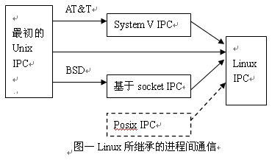
Linux中的IPC

Slide 53
信号量、共享内存和消息队列
System V IPC
  信号量-管理对资源的访问
  共享内存-在程序之间共享数据
  消息队列-在程序之间传递数据
POSIX IPC
  信号量
  共享内存
  消息队列
Notes:
由于Unix版本的多样性，电子电气工程协会（IEEE）开发了一个独立的Unix标准，这个新的ANSI Unix标准被称为计算机环境的可移植性操作系统界面（POSIX）。 他也发展出一套新的IPC接口.Linux 本身支持POSIX接口.因此也支持POSIX的IPC接口
POSIX 表示可移植操作系统接口（Portable Operating System Interface ，缩写为 POSIX 是为了读音更像 UNIX）。电气和电子工程师协会（Institute of Electrical and Electronics Engineers，IEEE）最初开发 POSIX 标准，是为了提高 UNIX 环境下应用程序的可移植性。然而，POSIX 并不局限于 UNIX。许多其它的操作系统，例如 DEC OpenVMS 和 Microsoft Windows NT，都支持 POSIX 标准，尤其是 IEEE Std. 1003.1-1990（1995 年修订）或 POSIX.1，POSIX.1 提供了源代码级别的 C 语言应用编程接口（API）给操作系统的服务程序，例如读写文件。POSIX.1 已经被国际标准化组织（International Standards Organization，ISO）所接受，被命名为 ISO/IEC 9945-1:1990 标准。
最初Unix IPC包括：管道、FIFO、信号 , System V IPC包括：System V消息队列、System V信号量、System V共享内存区 , Posix IPC包括： Posix消息队列、Posix信号量、Posix共享内存区

Slide 54
信号量
信号量主要提供对进程间共享资源访问控制机制
信号量相当于是一个全局的整数变量，这个变量只能用原子操作来改变值
通常所说的系统V信号量实际上是一个信号量的集合，可用于多种共享资源的进程间同步
  每个信号量都有一个值，可以用来表示当前该信号量代表的共享资源可用（available）数量

Slide 55
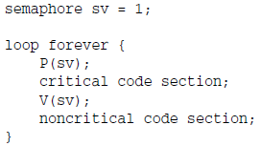
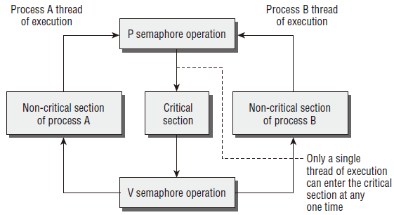
信号量
如果一个进程要申请共享资源，那么就从信号量值中减去要申请的数目，如果当前没有足够的可用资源，进程可以睡眠等待，也可以立即返回。当进程要申请多种共享资源时，Linux可以保证操作的原子性，即要么申请到所有的共享资源，要么放弃所有资源，以保证多个进程不会造成互锁

Slide 56
信号量集的数据结构
SystemV信号量是信号量集的概念：一个或多个信号量构成一个集合。对于系统每个信号量集，内核维护如下的一个结构：
  struct semid_ds {
  struct ipc_perm sem_perm; /* operation permission struct */
  struct sem *sem_base; /* ptr to first semaphore in set */
  unsigned short sem_nsems; /* # of semaphores in set */
  time_t sem_otime; /* last semop time */
  time_t sem_ctime; /* last change time */
  };
当前信号灯集中的每个信号灯对应一个sem结构：
  struct sem {
  signed short semval; /* semaphore text map address */
  pid_t sempid; /* pid of last operation */
  unsigned short semncnt; /* # awaiting semval > cval */
  unsigned short semzcnt; /* # awaiting semval = 0 */
  };

Slide 57
关于P原语
P是荷兰语Proberen（测试）的首字母。为阻塞原语，负责把当前进程由运行状态转换为阻塞状态，直到另外一个进程唤醒它。操作为：申请一个空闲资源（把信号量减1），若成功，则退出；若失败，则该进程被阻塞
P原语的操作过程
  sem减1
  若sem减1后仍大于或等于零，则进程继续执行
  若sem减1后小于零，则该进程被阻塞后进入与该信号相对应的队列中，然后转进程调度
System V 实现代码
  int p(int semid)
  {
  struct sembuf sops={0,+1,IPC_NOWAIT};
  return (semop(semid,&sops,1));
  }

Slide 58
关于V原语
V是荷兰语Verhogen（增加）的首字母。为唤醒原语，负责把一个被阻塞的进程唤醒，它有一个参数表，存放着等待被唤醒的进程信息。操作为：释放一个被占用的资源（把信号量加1），如果发现有被阻塞的进程，则选择一个唤醒之
V原语的操作过程
  sem加1
  若相加结果大于零，则进程继续执行
  若相加结果小于或等于零，则从该信号的等待队列中唤醒一等待进程，然后再返回原进程继续执行或转进程调度
System V 实现代码
  int v(int semid)
  {
  struct sembuf sops={0,-1,IPC_NOWAIT};
  return (semop(semid,&sops,1));
  }

Slide 59
信号量的处理流程
用到头文件
  #include <sys/types.h>
  #include <sys/ipc.h>
  #include <sys/sem.h>
semget创建或打开一个信号量
  int semget(key_t key, int nsems, int semflg)
Semop()对信号量 +1 或 -1 或测试是否为0
  int semop(int semid, struct sembuf *sops, unsigned nsops);
  linux可以增加或减小信号量的值，相应于对共享资源的释放和占有
semctl 对信号量进行各种控制
  int semctl(int semid，int semnum，int cmd，union semun arg)

Slide 60
semget函数
创建一个新信号量或取得一个已有信号量的键
int semget(key_t key, int num_sems, int sem_flags);
返回：成功时为非负标识符，出错时为-1
key参数是整数值，不相关进程通过它访问同一个信号量
num_sems参数指定需要的信号量数目
sem_flags参数是一组标志，低9位用于设置信号量的权限

Slide 61
semop函数
一切动作都是一次性完成的
用于改变信号量的值
int semop(int sem_id, struct sembuf *sem_ops, size_t num_sem_ops);
返回：成功时为0，出错时为-1
sem_id参数是由segget返回的信号量标识符
sem_ops参数指向一个结构数组的指针
struct sembuf {
short sem_num; //信号量编号，取值一般为0，除非一组信号量
short sem_op; //信号量在一次操作中需要改变的数值，-1或+1
short sem_flg; //通常被设置为SEM_UNDO，使os跟踪当前进程对
//信号量的修改
}

Slide 62
semctl函数
用来直接控制信号量信息
int semctl(int sem_id, int sem_num, int command, ...);
返回：成功时为非负值，出错时为-1
sem_id是由semget返回的信号量标识符
sem_num是信号量编号，使用一组信号量时需用该参数
command是将要采取的动作（常用SETVAL和IPC_RMID）
如果有第四个参数，它是一个union semun结构
union semun {
int val; //used for SETVAL only
struct semid_ds *buf; //used fro IPC_SET and IPC_STAT
unsigned short *array; //used for GETALL and SETALL
}
该联合没有出现在任何系统头文件中，由应用程序声明。而且它是以值传递的，而不是以引用传递的。

Slide 63
command选项
GETVAL：把semval的当前值作为函数返回值返回
SETVAL：把semval设置为arg.val。如果操作成功，那么相应信号量在所在进程中的调整值(semadj)将被置为0
GETPID：把sempid的当前值作为函数值返回
GETNCNT：把semncnt的当前值作为函数值返回
GETZCNT：把semzcnt的当前值作为函数值返回
GETALL：返回所指定信号量集的每个成员的semval值。这些值通过arg.array指针返回。函数本身返回值为0。注意，调用者必须分配足够容纳所指定信号量集中所有成员的semval值的一个unsigned short整数数组，然后把arg.array设置成指向这个数组
SETALL：设置所指定信号量集中每个成员的semval值。这些值通过arg.array数组指定
IPC_RMID：把由semid指定的信号量集从系统中删除
IPC_SET：设置semid_ds结构中的以下三个成员：sem_perm.uid、sem_perm.gid和sem_perm.mode。这些值来自由arg.buf参数指向的结构中相应成员。semid_ds中的sem_ctime成员也被设置为当前值
IPC_STAT：通过arg.buf参数返回当前的semid_ds结构。注意，调用者必须首先分配一个semid_ds结构，并把arg.buf设置为指向这个结构

Slide 64
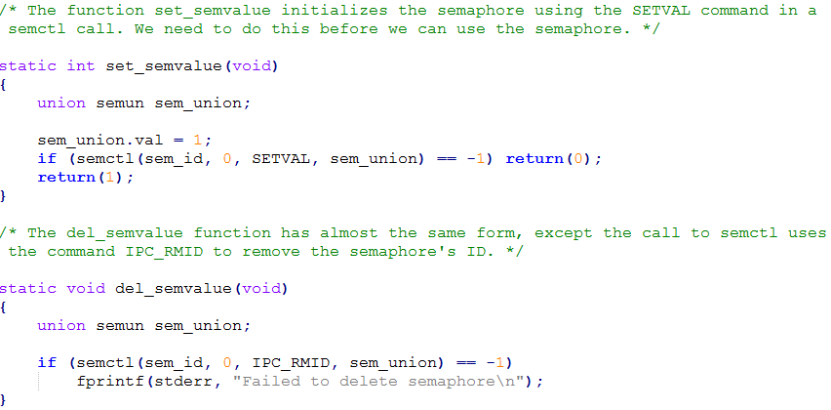
使用信号量

Slide 65
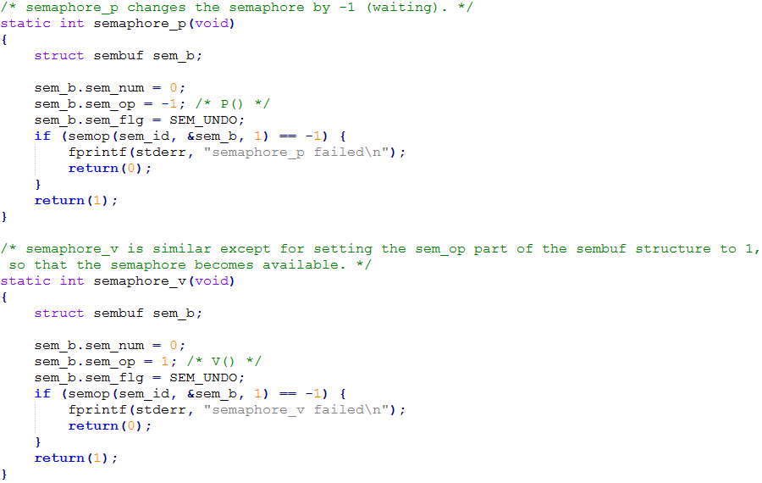
使用信号量

Slide 66
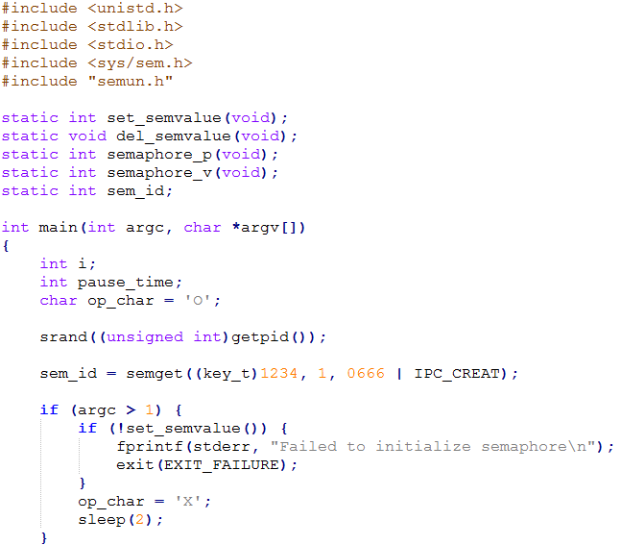
使用信号量

Slide 67
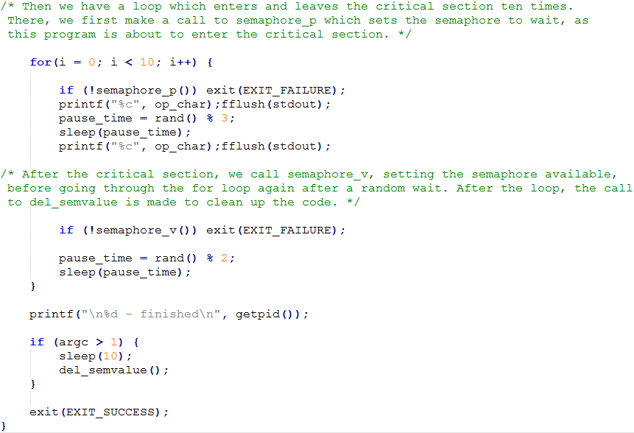
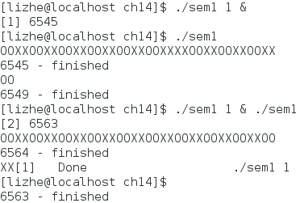

Slide 68
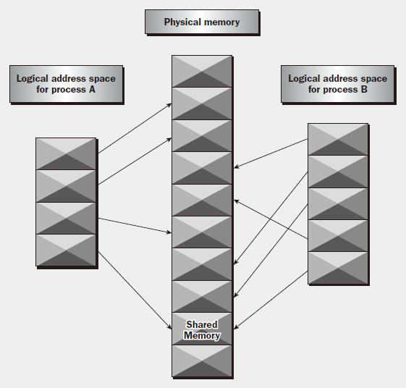
共享内存
在多个进程之间共享和传递数据，需要同步机制配合
  一般用共享内存提供对大块内存区域的有效访问，同时通过传递小消息来同步对该内存的访问
共享内存数据表示
struct shmid_ds {
struct ipc_perm shm_perm; // operation permission struct
size_t shm_segsz; //size of segment in bytes
pid_t shm_lpid; //pid of last shmop
pid_t shm_cpid; // pid of creator
shmatt_t shm_nattch; // current # attached
shmat_t shm_cnattch; // in-core # attached
time_t shm_atime; // last shmat time
time_t shm_dtime; // last shmdt time
time_t shm_ctime; // last change time
};

Slide 69
System V 共享内存使用流程
使用头文件
  #include <sys/ipc.h>
  #include <sys/shm.h>
shmget() 获得共享内存区域的ID
  如果不存在指定的共享区域就创建相应的区域。
  int shmget(key_t key,int size,int shmflg);
shmat()把共享内存区域映射到调用进程的地址空间中去
  这样，进程就可以方便地对共享区域进行访问操作。
  void *shmat(int shmid,const void *shmaddr,int shmflg);
shmdt()调用用来解除进程对共享内存区域的映射
  int shmdt(const void *shmaddr);
Shmctl()实现对共享内存区域的控制操作
  int shmctl(int shmid,int cmd,struct shmid_ds *buf);

Slide 70
shmget函数
创建共享内存或访问已存在的共享内存
int shmget(key_t key, size_t size, int shmflg);
成功时为共享内存区对象，出错时为-1
返回值是共享内存区标识符，供其他函数使用
key参数为共享内存段命名
size参数以字节为单位指定需要共享的内存容量
shmflg包含9个比特的权限标志

Slide 71
shmat函数
将共享内存连接到一个进程的地址空间
void *shmat(int shm_id, const void *shm_addr, int shmflg);
成功时返回一个指向共享内存起始字节的地址，失败返回-1
shm_id是由shmget返回的共享内存标识符
shm_addr是共享内存连接到当前进程中的地址位置
  通常为空指针，表示让系统选择共享内存出现的地址
shmflg是一组位标志，设置访问权限

Slide 72
shmdt函数
将共享内存从当前进程分离
int shmdt(const void *shmaddr);
返回：成功时为0，出错时为-1
参数为shmat返回的地址指针
注意：将共享内存分离并未删除，只是使得该共享内存对当前进程不再可用
当一个进程终止时，它的所有当前附接着的共享内存区都自动断接掉

Slide 73

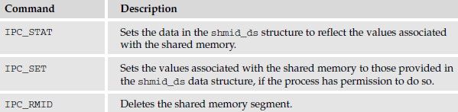
shmctl函数
共享内存的控制函数
int shmctl(int shm_id, int command, struct shmid_ds *buf);
返回：成功时为0，出错时为-1
shm_id是shmget返回的共享标识符
command是要采取的动作
buf指向包含共享内存模式和访问权限的结构

Slide 74
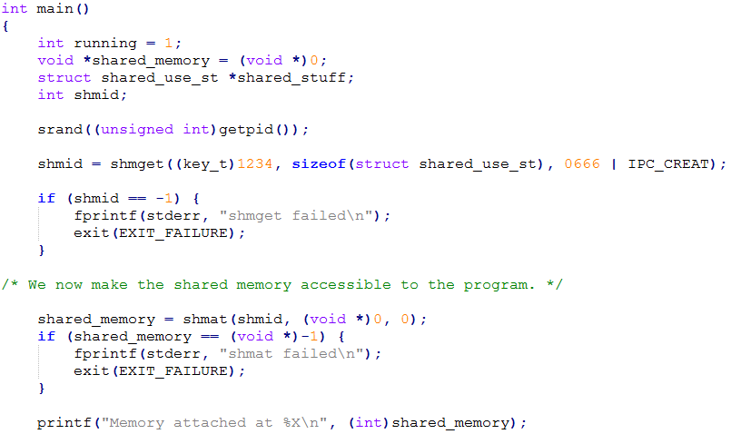
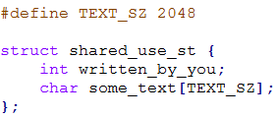
使用共享内存
共享内存
消费者程序

Slide 75
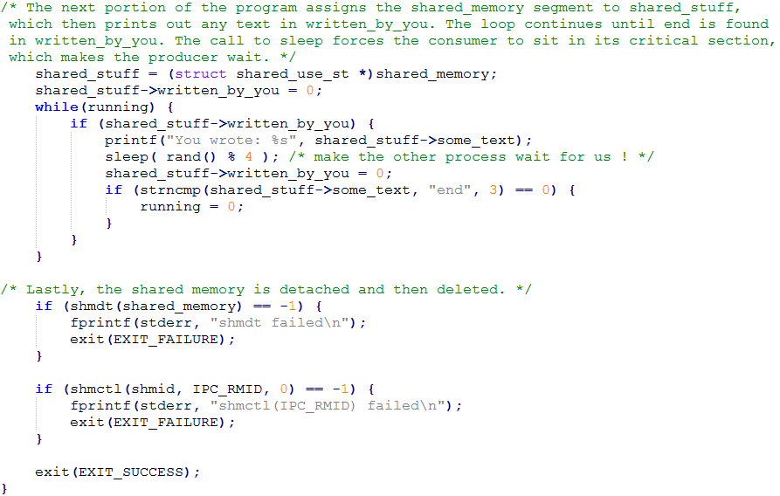
使用共享内存：消费者程序

Slide 76
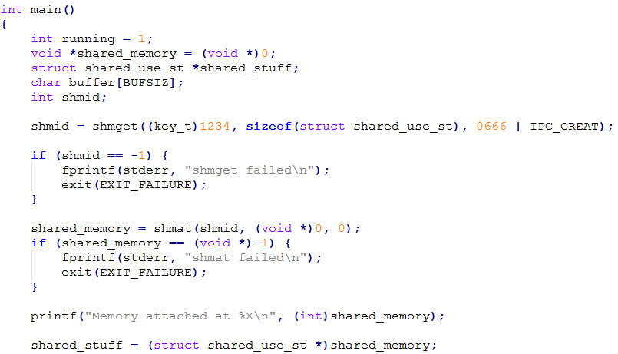
使用共享内存：生产者程序

Slide 77
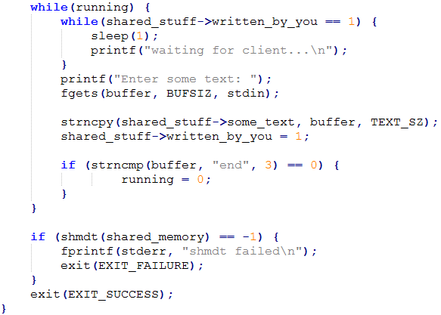
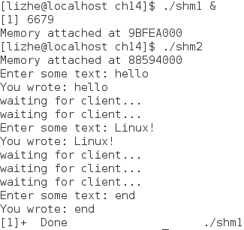
使用共享内存：生产者程序

Slide 78
消息队列
在两个不相关的进程之间传递数据，功能与命名管道相似
消息队列是一个消息的链表。可以把消息看作一个记录，具有特定的格式以及特定的优先级
  对消息队列有写权限的进程可以向中按照一定的规则添加新消息
  对消息队列有读权限的进程则可以从消息队列中读走消息
消息队列消息通常要以一个long mtype放在消息开始， mtype成员代表消息类型，从消息队列中读取消息的一个重要依据就是消息的类型
  struct msgbuf{ long mtype; char mtext[1]; };

Slide 79
消息队列编程
头文件
  #include <sys/types.h>
  #include <sys/ipc.h>
  #include <sys/msg.h>
msgget打开或创建消息队列
  int msgget(key_t key, int msgflg) ;返回线队列ID
msgrcv从队列接收消息
  int msgrcv(int msqid, struct msgbuf *msgp, int msgsz, long msgtyp, int msgflg);
msgsnd 向队列发送消息
  int msgsnd(int msqid, struct msgbuf *msgp, int msgsz, int msgflg);
msgctl 发送队列控制命令
  msgctl(int msqid, int cmd, struct msqid_ds *buf);
  共有三种cmd操作：IPC_STAT、IPC_SET 、IPC_RMID
Notes:
IPC_STAT：该命令用来获取消息队列信息，返回的信息存贮在buf指向的msqid结构中；
IPC_SET：该命令用来设置消息队列的属性，要设置的属性存储在buf指向的msqid结构中；可设置属性包括：msg_perm.uid、msg_perm.gid、msg_perm.mode以及msg_qbytes，同时，也影响msg_ctime成员。
IPC_RMID：删除msqid标识的消息队列；

Slide 80
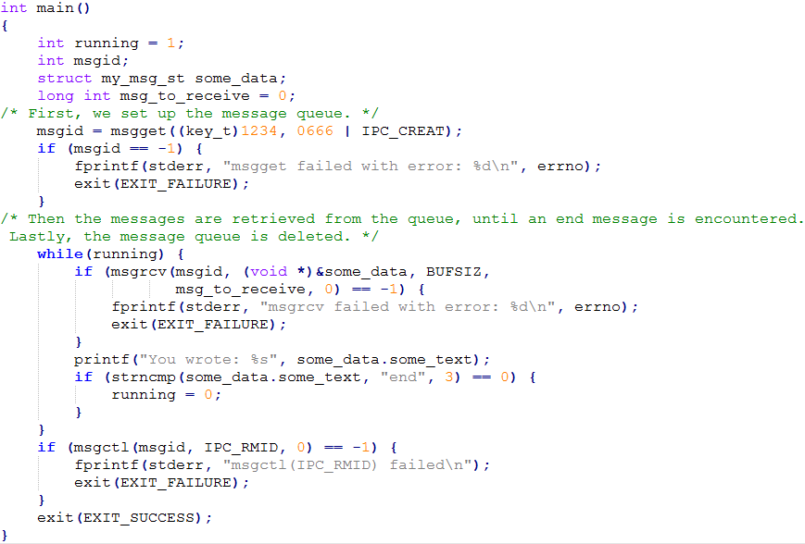

使用消息队列：接收者程序

Slide 81
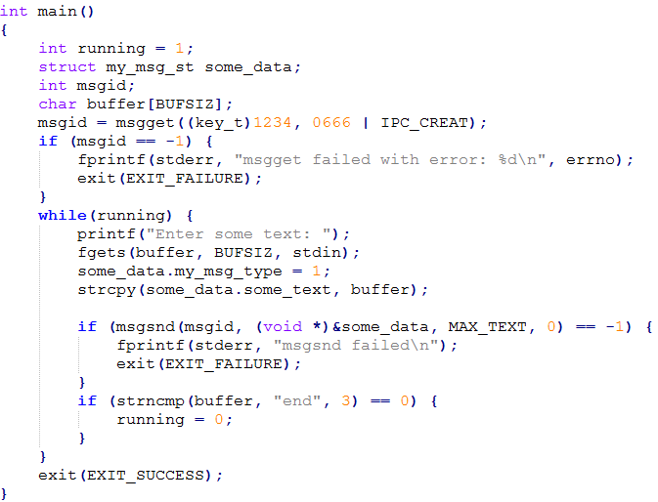
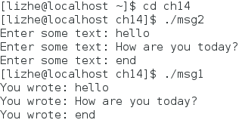
使用消息队列：发送者程序

